Slide 1
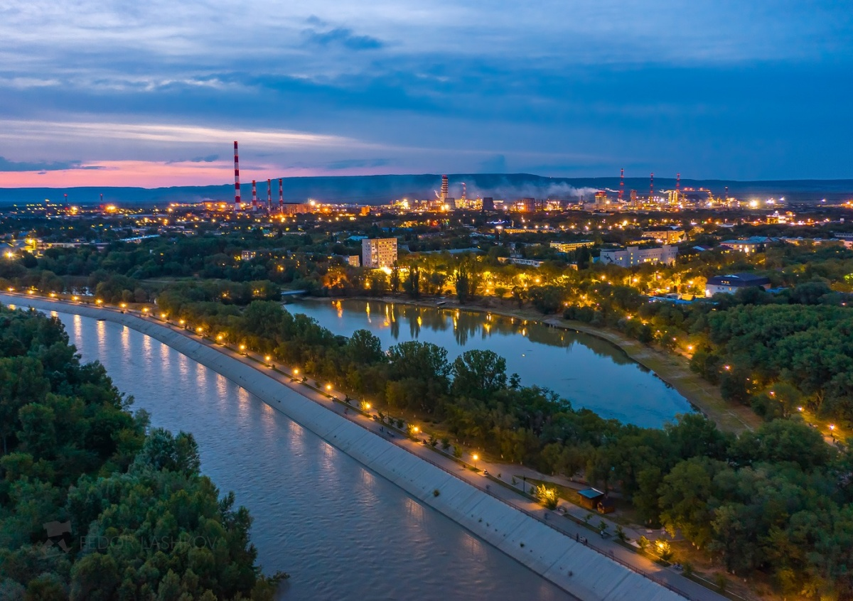
Администрация города Невинномысска
Финансовое управление администрации города Невинномысска
БЮДЖЕТ
ДЛЯ ГРАЖДАН
2021
2023
По материалам решения Думы города Невинномысска от 18.12.2020 № 605-75 «О бюджете города Невинномысска на 2021 год и на плановый период 2022 и 2023 годов»
1

Slide 2
О бюджете для граждан
Представленная брошюра подготовлена с целью обеспечения открытости и
прозрачности управления муниципальными финансами города Невинномысска, а также повышения уровня финансовой грамотности жителей.
Формирование бюджетов для граждан вошло в практику на всех уровнях управления. Бюджеты для граждан обеспечивают возможность ознакомления граждан с информацией о бюджете в понятной и доступной форме и
призваны сформировать всестороннее представление о бюджете с целью повышения степени участия граждан в бюджетном процессе.
Настоящий «Бюджет для граждан» иллюстрирует отдельные показатели решения Думы города Невинномысска от 18.12.2020 № 605-75
«О бюджете города Невинномысска на 2021 год и на плановый период 2022 и 2023 годов», дополнительных материалов к нему, а также муниципальных программ города Невинномысска.
2

Slide 3
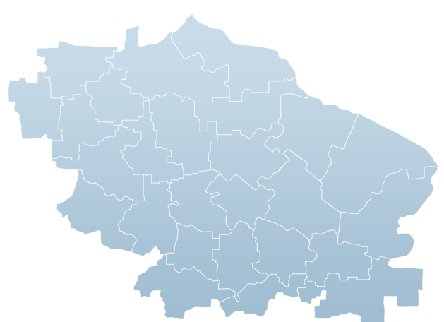
Невинномысск
Административно-
территориальное деление города:
Невинномысск
Город Невинномысск находится в Предкавказье, на Ставропольской возвышенности по берегам реки Кубань, при впадении в неё реки Большой Зеленчук, в 55 км южнее Ставрополя. Основан в 1825 году.
Ленинский округ
ПЛОЩАДЬ
98,5 КВ. КМ. НАСЕЛЕНИЕ
116,8 ТЫС. ЧЕЛ.
3

Slide 4
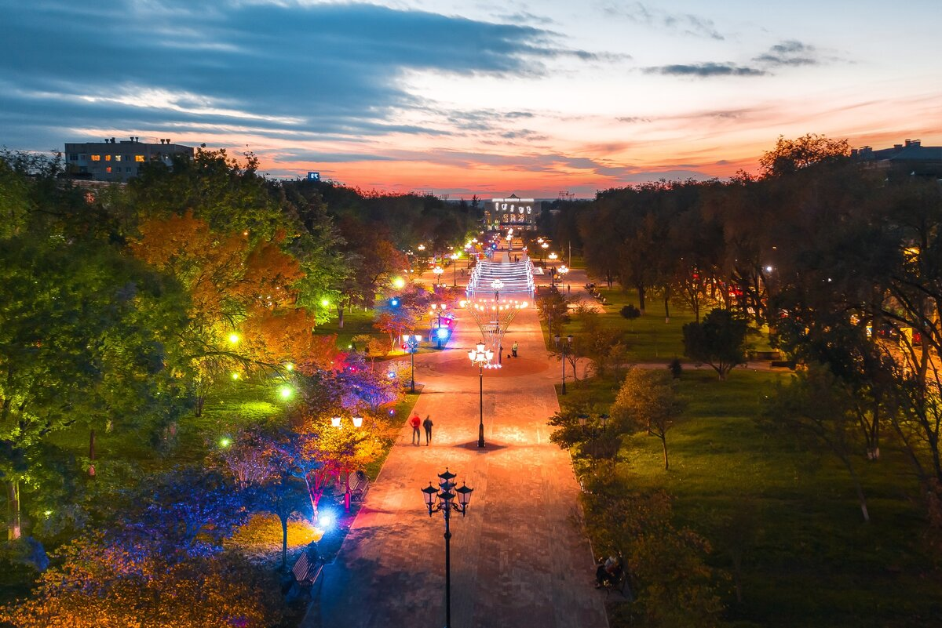
Оглавление
Условия формирования бюджета города Невинномысска на 2021 год и на плановый период 2022 и 2023 годов | 6
Прогноз социально-экономического развития города Невинномысска | 6
Основные направления бюджетной и налоговой политики города | 8
Показатели бюджета города Невинномысска на 2021 год и на плановый период 2022 и 2023 годов | 9
Основные параметры бюджета города | 9
Доходы бюджета города | 10
Налоговые доходы бюджета города | 11
Неналоговые доходы бюджета города | 12
Безвозмездные поступления | 13
Расходы бюджета города | 14
Расходы бюджета города по разделам и подразделам классификации расходов бюджетов | 15
Расходы бюджета города по видам расходов | 16
Отраслевая структура расходов бюджета города | 16
4

Slide 5
Расходы на реализацию национальных проектов | 17
Программная структура расходов бюджета города Муниципальные программы города Невинномысска | 18
Развитие образования в городе Невинномысске | 19
Социальная поддержка граждан в городе Невинномысске | 20
Развитие жилищно-коммунального хозяйства города Невинномысска | 21
Безопасные и качественные автомобильные дороги города Невинномысска на 2020-2024 годы | 22
Культура города Невинномысска | 23
Развитие физической культуры, спорта и молодежной политики в городе Невинномысске | 24
Формирование современной городской среды в городе Невинномысске | 25
Поддержка субъектов малого и среднего предпринимательства в городе Невинномысске | 26
Развитие муниципальной службы и противодействие коррупции в администрации города Невинномысска | 27
Межнациональные отношения, поддержка казачества, профилактика терроризма, экстремизма, правонарушений и наркомании в городе Невинномысске | 27
Непрограммные расходы бюджета города | 28
Инициативное бюджетирование | 29
Бюджетные инвестиции в социальной сфере | 30
Бюджетные инвестиции в сфере городского хозяйства | 30
Расходы по целевым группам | 31
Муниципальный долг города Невинномысска | 32
Открытость бюджетных данных, участие в конкурсах | 33
Глоссарий | 34
Контакты | 35
5

Slide 6
Условия формирования
бюджета города Невинномысска на 2021 год и на плановый период 2022 и 2023 годов
Прогноз социально-экономического развития города Невинномысска
Численность постоянного
Город Невинномысск - крупнейший промышленный город Ставропольского края, который лидирует среди других городов по объему промышленного производства. Среднегодовая численность населения города за 2019 год составила 116818 человек, что на 0,32% меньше среднегодовой численности населения за 2018 год. За январь - август 2020 года в город прибыло 1716 человек, убыло 1787 человек. Планируется постепенный рост численности населения до 117,25 тыс. человек (на 0,37% по сравнению с 2019 годом), как за счет естественного прироста, так и посредством миграционного прироста.
населения, тыс. чел.
116,8
116,8
116,9 117,1
117,3
2019
(Факт)
2020 2021 2022 2023
(Оценка) (Прогноз) (Прогноз) (Прогноз)
Восстановление экономики в 2021 году будет сопровождаться улучшением ситуации на рынке труда: уровень безработицы снизится до 1,8%. Тем не менее, анализ ситуации на регистрируемом рынке труда показывает, что уровень регистрируемой безработицы в 2020 и последующие годы может увеличиться до 3,6%.
Уровень регистрируемой безработицы ,%
0,67
3,60
1,8 1,8 1,8
2019
(Факт)
2020 2021 2022 2023
(Оценка) (Прогноз) (Прогноз) (Прогноз)
По оценочным данным к 2023 году средняя заработная плата в расчете на одного работника вырастет до 44704,31 тыс. рублей (на 14,21%). В совокупности, до конца прогнозируемого периода прирост доходов населения составит 15,95%. Уровень бедности сократится до 9,6%. Однако, вследствие влияния инфляции (103% - 104%), реальные располагаемые доходы в период 2020 - 2023 гг. не превысят 99,56% - 100,32%.
Среднемесячная начисленная
заработная плата, тыс. руб.
39,1
41,0
42,4
43,7
44,7
2019
(Факт)
2020 2021 2022 2023
(Оценка) (Прогноз) (Прогноз) (Прогноз)
Прогноз социально-экономического развития представляет собой документ,
содержащий систему обоснованных представлений о направлениях и результатах социально-экономического развития на прогнозируемый период. Долгосрочный прогноз социально-экономического развития города Невинномысска сформирован на период до 2035 года. Среднесрочный прогноз социально-экономического развития города Невинномысска формируется ежегодно сроком на 3 года.
6

Slide 7
Объем отгруженных товаров обрабатывающего производства по
крупным и средним предприятиям, млн. рублей
Промышленность города представлена разнообразием отраслей: металлургия, производство электроэнергии, пищевая промышленность, химическая промышленность, производство электрооборудования и другие. Промышленными предприятиями города отгружено продукции на 105,01 млрд рублей (темп роста - 100,8%).
2019
(Факт)
2020 2021 2022 2023
(Оценка) (Прогноз) (Прогноз) (Прогноз)
Индекс физического объема,
% к предыдущему году
Ключевая цель инвестиционной политики города - преодоление зависимости экономики города от градообразующих предприятий.
129,8
74,5
103,1
47,4
102,4
Инвестиции в основной капитал
представляют собой совокупность затрат, направленных на строительство и
реконструкцию объектов, приобретение
машин, оборудования, транспортных средств. За 2019 год крупными и средними организациями в экономику города инвестировано 15614,44 млн рублей, что на 38,66% выше уровня 2018 года. Объем инвестиций крупных и средних организаций города за 1 полугодие 2020 года составил 5480,77 млн рублей, что на 7,52% выше уровня аналогичного периода 2019 года.
С учетом планов по развитию предполагается дальнейшее сохранение положительной динамики объема
капитальных вложений.
2017
(Факт)
2020 2021 2022 2023
(Оценка) (Прогноз) (Прогноз) (Прогноз)
Объем инвестиций в основной капитал, млрд. рублей
15,6
12,3
13,2
14,2
7,1
2019 2020
(Факт)
2021 2022 2023
(Оценка) (Прогноз) (Прогноз) (Прогноз)
Ввод в эксплуатацию жилых домов,
тыс. кв. м
За 2019 год введено в действие жилых домов общей площадью 31256 кв. метров, что на 10% выше уровня 2018 года. Построено населением 22269 кв. метров, что в 3,5 раза больше 2018 года. За январь - сентябрь 2020 года введено в действие жилья общей площадью 22860 кв. метров, что на 3,6% ниже уровня аналогичного периода 2019 года. Населением построено 13249 кв. метров, что на 10% ниже уровня аналогичного периода 2019 года.
31,3
34,9 36,2
38,6
40,5
2019
(Факт)
2020 2021 2022 2023
(Оценка) (Прогноз) (Прогноз) (Прогноз)
7

Slide 8
Основные направления бюджетной и налоговой политики города
Бюджетная политика
СТАБИЛЬНОСТЬ И УСТОЙЧИВОСТЬ БЮДЖЕТА
1. Формирование структуры расходов бюджета города в соответствии с приоритетом достижения национальных целей развития на период до 2030 года посредством реализации региональных проектов
Достижение целей региональных проектов обеспечивается реализацией муниципальных программ города и входящих в них целевых индикаторов программ, основных мероприятий и иных мероприятий, сбалансированных по срокам, ожидаемым результатам и параметрам ресурсного обеспечения.
Необходимо обеспечить приоритетный характер расходов на реализацию национальных проектов, региональных проектов и при этом обязательно изыскивать внутренние источники экономии.
2. Приоритизация расходов и повышение эффективности их использования
обеспечение режима экономного и рационального использования бюджетных средств;
повышение качества оказания муниципальных услуг (выполнения работ);
повышение эффективности использования ресурсов при закупках товаров и услуг для муниципальных нужд;
снижение рисков возникновения просроченной кредиторской задолженности;
недопущение принятия новых расходных обязательств, не обеспеченных стабильными доходными источниками;
перераспределение средств на новые приоритеты, не затрагивая первоочередных обязательств.
3. Развитие информационных технологий в сфере управления муниципальных финансов
В целях повышения качества и эффективности финансового менеджмента, анализа и контроля за финансово-хозяйственной деятельностью учреждений города будет продолжено внедрение и использование программных продуктов в рамках единого информационно-аналитического пространства с применением облачных технологий «1С: Фреш» и автоматизация учета фактов финансово-хозяйственной деятельности в органах местного самоуправления, органах администрации, муниципальных учреждениях города.
Налоговая политика
Поддержка инвестиционной и инновационной активности хозяйствующих субъектов, осуществляющих свою деятельность на территории города
2.Поддержка малого бизнеса путем формирования оптимальной налоговой нагрузки
3. Оценка эффективности налоговых расходов города
4.Повышение эффективности управления муниципальными активами
5.Совершенствование налогового администрирования
Основные направления бюджетной и налоговой политики – ежегодно разрабатываемый документ, который определяет условия и подходы для составления проекта бюджета на очередной год и на плановый период.
8

Slide 9
Показатели бюджета города Невинномысска на 2021 год и на плановый период
2022 и 2023 годов
Бюджет муниципального
образования представляет собой
форму образования и расходования
денежных средств, предназначенных для обеспечения задач и функций,
отнесенных к предметам ведения
местного самоуправления.
Бюджет города Невинномысска
формируется на трехлетний период
(очередной финансовый год и два года планового периода) по принципу «скользящей трехлетки» (т.е. в каждом следующем
бюджетном цикле бюджет
дополняется показателями второго года планового периода).
На 2021 год бюджет города сформирован с профицитом в объеме 2 млн. рублей. На 2022 год бюджет города сформирован с дефицитом в объеме 1,3 млн. рублей. Источниками финансирования дефицита в 2022 году выступят кредиты кредитных
организаций. 2023 год сформирован с профицитом в размере 17,6 млн. рублей.
Основные параметры
бюджета города, млн. руб.
Профицит
2,0
Доходы
3630,3
2021
Расходы
3628,3
Дефицит
1,3
Доходы
2572,6
2022
Расходы
2573,9
Профицит
17,6
Доходы
2613,9
2023
Расходы
2596,3
Слово «бюджет» произошло от старонормандского
«bougette», что дословно означает «кошелек», «сумка»
9

Slide 10
Доходы бюджета города,
млн. руб.
2 285
2 829
4 122,3
3 443,8
3 630,3
2 572,6
2 613,9
2017
(Факт)
2018
(Факт)
2019
(Факт)
2020
(Оценка)
2021
(Прогноз)
2022
(Прогноз)
2023
(Прогноз)
При формировании бюджетных проектировок на 2021 год и плановый период 2022 и 2023 годов учитывалась необходимость обеспечения в первоочередном порядке мер, направленных на:
1) увеличение собственной доходной базы с учетом изменения законодательства Российской Федерации и законодательства Ставропольского края:
индексация ставок и изменение норматива отчислений в бюджеты субъектов Российской Федерации от акцизов на нефтепродукты;
предоставление «налоговых каникул» для отдельных категорий налогоплательщиков – индивидуальных предпринимателей, применяющих упрощенную систему налогообложения и патентную систему налогообложения;
отмена с 2021 года единого налога на вмененный доход;
установление норматива отчислений в бюджеты муниципальных образований края от налога, взимаемого в связи с применением упрощенной системы налогообложения.
2) приоритизацию и повышение эффективности расходов бюджета города:
концентрация ресурсов на достижение целей, показателей и результатов региональных проектов, направленных на достижение соответствующих результатов федеральных проектов в рамках реализации национальных проектов;
развитие информационных технологий в сфере управления муниципальных финансов с учетом новых требований к качеству финансовой деятельности участников бюджетного процесса;
3) проведение взвешенной долговой политики.
Формирование бюджета города на 2021 год и на плановый период 2022 и 2023 годов осуществлялось исходя из текущей экономической ситуации, которая характеризуется снижением деловой активности в реальном секторе экономики в связи с распространением в 2020 году новой коронавирусной инфекции.
Несмотря на сложившуюся ситуацию, в бюджете города учтены бюджетные ассигнования для безусловного выполнения всех принятых обязательств, реализации муниципальных программ и региональных проектов, направленных на достижении целей, показателей и результатов соответствующих федеральных проектов в рамках реализации национальных проектов, выполнения условий софинансирования с федеральным и краевым бюджетами.
10

Slide 11
Налоговые доходы бюджета города,
млн. руб.
Налоговые доходы - обязательные безвозмездные и безвозвратные платежи физических
и юридических лиц, поступающие в бюджеты
772,3
818,3
853,2
863,3
882,5
Налоговые доходы в общем объеме доходов бюджета города
23,5% 33,6% 33,8%
2019
(Факт)
2020 2021 2022 2023
(Оценка) (Прогноз) (Прогноз) (Прогноз)
479,8
510,9
527,8
546,2
563,3
Налог на доходы физических лиц
2021
2022
2023
162,1
189,2
199,4
199,4
59,7
199,4
Земельный налог
46,0
10,8
Единый налог на вмененный доход
40,5
40,8
49,0
49,0
Налог на имущество физических лиц
49,0
Налог, взимаемый в связи с применением упрощенной системы налогообложения
31,1
32,8
33,8
35,1
31,4
33,4
34,9
35,7
Прочие налоговые доходы
В бюджет города Невинномысска зачисляются 100% доходов, поступающих от уплаты местных налогов: земельного налога и налога на имущество физических лиц, 27% - от налога на доходы физических лиц, 100% - от единого налога на
вмененный доход, единого
сельскохозяйственного налога и налога, взимаемого в связи с применением
патентной системы налогообложения, а также с 1 января 2021 года - 15% от
налога, взимаемого в связи с применением упрощенной системы налогообложения. Кроме того, в бюджет города поступают доходы от акцизов на нефтепродукты и отдельных видов государственной пошлины.
В структуре налоговых доходов бюджета города наиболее значительную долю (чуть более 61%) занимает налог на доходы физических лиц, около 23,4% приходится на земельный налог, 6% на налог на имущество физических лиц, порядка 4% - на налог, взимаемый в связи с
применением упрощенной системы
налогообложения.
Снижение в 2021 году поступлений налога на вмененный доход связано с изменением федерального
законодательства в части отмены
системы налогообложения в виде единого налога на вмененный доход для отдельных видов деятельности с 1 января 2021 года.
11

Slide 12
Неналоговые доходы бюджета города,
млн. руб.
Неналоговые доходы - доходы от использования имущества, находящегося в государственной или
муниципальной собственности, административные платежи, штрафы, санкции и др.
Неналоговые доходы в общем объеме доходов бюджета города
4,8% 6,7% 6,6%
2021 2022 2023
180,9 | 168,7
 |  | 175,2 | 171,5 | 171,3
2019 | 2020 | 2021 | 2022 | 2023
(Факт)
(Оценка) (Прогноз) (Прогноз) (Прогноз)
155,6
159,8
163,1
163,5
163,4
Доходы от использования и продажи имущества
Штрафы, санкции, возмещение ущерба
8,2
3,9
1,3
1,3
1,3
Доходы от оказания платных услуг и
компенсации затрат
Платежи за пользование природными ресурсами, прочие неналоговые доходы
5,5
1,9
0,2
0,2
0,2
11,6
3,1
10,6
6,5
6,4
Неналоговые доходы составляют порядка 5-7% общего объема доходов бюджета
города. В структуре неналоговых доходов основную долю (около 90%) занимают
доходы от использования и продажи имущества (арендная плата за земельные участки, находящиеся в муниципальной собственности и земельные участки,
государственная собственность на
которые не разграничена, доходы от сдачи в аренду имущества, составляющего казну городских округов, дивиденды по акциям, находящимся в
муниципальной собственности, доходы от
перечисления части прибыли, остающейся после уплаты налогов и иных обязательных платежей муниципальных унитарных
предприятий и пр.). 0,7% неналоговых доходов приходится на штрафы, санкции, возмещение ущерба, 4-6% составляют платежи за пользование природными ресурсами и доходы от
оказания платных услуг и компенсации затрат.
12

Slide 13
Безвозмездные поступления,
Безвозмездные поступления – межбюджетные трансферты
млн. руб.
(поступления от других
бюджетов бюджетной системы Российской Федерации), а также добровольные
пожертвования физических и юридических лиц
Субвенции предоставляются на финансирование конкретных
переданных полномочий
Субсидии предоставляются на конкретные цели на условиях долевого финансирования
3169,2
2456,7
2601,9
1537,8
1560,1
2019
(Факт)
2020
(Оценка)
2021
(План)
2022
(План)
2023
(План)
1206,3
1439,3
1419,2
1419,8
1443,5
Субвенции
1813,3
1011,3
1103,4
71,6
72,5
Субсидии
65,9
35,2
2,3
Дотации
58
Безвозмездные поступления в общем объеме доходов бюджета города
Иные межбюджетные трансферты
Возврат остатков средств субсидий,
субвенций прошлых лет
90,9
18,8
44,1
44,1
44,1
Прочие
безвозмездные поступления
7,2
4,7
71,7% | 59,7% | 59,6%
2021 | 2022 | 2023
- 6,8
- 83,3
Безвозмездные поступления на 2021-2023 годы предусмотрены в бюджете города в соответствии с проектом решения Думы города Невинномысска «О бюджете города Невинномысска на 2021 год и на плановый период 2022 и 2023 годов», а также с учетом заключенных соглашений, предусматривающих
предоставление субсидий бюджету
города Невинномысска из
краевого бюджета.
В составе субвенций основную долю занимают субвенции на обеспечение учебного процесса в муниципальных дошкольных и общеобразовательных организациях. За счет этих средств
обеспечивается выплата заработной платы работникам школ и детских садов, приобретение учебников и иных средств обучения, игр, игрушек. Предусмотрены также средства на осуществление государственных полномочий по предоставлению гражданам
субсидий на оплату жилого помещения и коммунальных услуг, на мероприятия по отлову и содержанию безнадзорных собак и кошек, и ряд других.
13

Slide 14
Расходы бюджета города,
млн. руб.
2373,4
2443,4
4356,5
3550,2
3628,3
2573,9
2596,3
2017
(Факт)
2018
(Факт)
2019
(Факт)
2020
(Оценка)
2021
(План)
2022
(План)
2023
(План)
При формировании объема и структуры расходов бюджета города Невинномысска на 2021-2023 годы учтено следующее:
сохранение достигнутых соотношений средней заработной платы педагогических работников учреждений дополнительного образования детей и работников культуры к средней заработной плате в экономике, закрепленных в Указах Президента Российской Федерации;
необходимость содержания и оснащения построенных зданий новых учреждений социальной сферы, содержания вновь созданных объектов городского хозяйства;
необходимость завершения (продолжения) строительства, реконструкции, капитального ремонта объектов муниципальной собственности,
работы по которым начаты до начала 2021 года;
обеспечение участия в реализации Национальных проектов в целях получения государственной поддержки мероприятий, проводимых в сфере благоустройства, жилищно- коммунального хозяйства, в рамках дорожной
деятельности, а также в социальной сфере;
уточнение численности получателей мер социальной поддержки и увеличение размера выплат;
корректировка расходов на обслуживание муниципального долга в связи с планируемым профицитом бюджета на 2021 год.
14

Slide 15
Расходы бюджета города по разделам и подразделам классификации расходов бюджетов,
млн. руб.
Образование
Все расходы бюджета структурированы по классификации, состав и структура которой утверждена бюджетным законодательством.
Первым уровнем функциональной классификации
являются разделы, которые отражают направление финансовых ресурсов на выполнение основных функций государства или органов местного самоуправления.
Функциональная структура расходов содержит 9 разделов, которые детализируются до подразделов.
Традиционно в расходах бюджета города Невинномысска наибольшую долю занимают расходы на образование и социальную политику.
Следующим по объему расходов идет раздел
«Национальная экономика»,
в составе которого
преобладают расходы в сфере дорожного хозяйства.
2021
2022
2023
1460
1235
в том числе:
1238
дошкольное образование
общее образование
дополнительное образование детей
2021
2022
2023
720
518
518
575
555
558
102
102
103
Национальная экономика
Жилищно-коммунальное хозяйство
2021
2022
2023
785
2021
2022
2023
213
119
115
61
59
в том числе дорожное хозяйство:
в том числе благоустройство:
2021
2022
2023
774
47
45
2019
2020
2021
160
95
92
Общегосударственные вопросы
Социальная политика
Культура, кинематография
2021
2022
2023
199
188
183
2021
2022
2023
816
796
803
2021
2022
2023
60
60
60
Физическая культура
и спорт
Обслуживание
государственного и муниципального долга
Национальная безопасность и
правоохранительная деятельность
2021
2022
2023
54
53
2021
2022
2023
21
17
16
2021
2022
2023
20
19
19
52
15

Slide 16
Расходы бюджета города
по видам расходов, млн. руб.
1380
1375
1375
576
611
252 249 246
463
427
Субсидии бюджетным и
автономным учреждениям
Закупки товаров,
работ, услуг
Капитальные
вложения
Выплаты персоналу казенных учреждений и муниципальных органов
2021
2022
2023
19
775 812
829
21
17
16
3 3
Иные бюджетные ассигнования
Социальное обеспечение населения
Обслуживание
муниципального долга
В структуре расходов по видам расходов бюджетной классификации Российской Федерации наибольшую долю занимают расходы на предоставление субсидий муниципальным бюджетным и автономным учреждениям на финансовое обеспечение выполнения муниципального
задания на оказание услуг (выполнение работ) и на иные цели. Основная доля бюджетных и автономных учреждений – это школы и детские сады.
Отраслевая структура расходов бюджета города,
млн. руб.
240
224
26
218
51
180
174
Расходы на социальную сферу
Расходы в сфере городского хозяйства
998
2021
2022
2023
Иные расходы
Условно утверждаемые расходы*
2390
2144
2153
Расходы бюджета города имеют выраженную социальную направленность. Доля расходов на образование, культуру,
физическую культуру и спорт, а также социальную политику ежегодно составляет более 65% общего объема расходов бюджета города. Расходы в
сфере городского хозяйства (жилищно-
коммунальное хозяйство, дорожное хозяйство, транспорт и др.) составляют более 25%.
* условно утверждаемые расходы - бюджетные ассигнования планового периода, не распределенные по
конкретным направлениям расходов
16

Slide 17
РАСХОДЫ НА РЕАЛИЗАЦИЮ НАЦИОНАЛЬНЫХ ПРОЕКТОВ
Жилье и городская среда
Безопасные и качественные автомобиль-
ные дороги
66,0
Демография
301,9
334,5
9,6
Малое и среднее предпринимательство и
поддержка индивидуальной предпринимательской инициативы
16,6
Средства
бюджета города
млн. рублей
Национальные проекты
2021 год
Человеческий капитал | «Демография» | 334,5
Комфортная среда для жизни | «Безопасные и качественные автомобильные дороги» | 301,9
 | «Жилье и городская среда» | 66,0
Экономический рост | «Малое и среднее предпринимательство и поддержка индивидуальной предпринимательской инициативы» | 9,5
334,5
711,9
367,9
9,5

Slide 18
Программная структура расходов бюджета города,
млн. руб.
1443
1069
1222
Развитие образования
Расходы на реализацию
муниципальных
программ в общем объеме расходов
бюджета города (без учета условно утверждаемых расходов)
790
92%
773
779
Социальная поддержка граждан
2021
2022
2023
596
126
150
Развитие жилищно-коммунального хозяйства
304
12
12
Безопасные и качественные автомобильные дороги
92
92
92
Культура
Бюджет города Невинномысска сформирован в «программном формате». В 2021-2023 годах на реализацию 10 муниципальных программ 92% расходов бюджета города.
Наибольший удельный вес в структуре расходов бюджета города занимают расходы на реализацию муниципальной программы «Развитие образования в городе Невинномысске», в рамках которой
предусмотрены расходы в сфере образования.
58
57
55
Развитие физической культуры, спорта и молодежной политики
 | 68 4 3 | Формирование современной городской среды
 | 10 13 13 | Поддержка субъектов малого и среднего предпринимательства
0,2
0,2
0,2
Межнациональные отношения, поддержка качества, профилактика терроризма, экстремизма, правонарушений и наркомании
0,1
0,1
0,1
Развитие муниципальной службы и противодействие коррупции
Муниципальная программа – документ стратегического планирования, содержащий комплекс
планируемых мероприятий, взаимоувязанных по задачам, срокам
осуществления, исполнителям и ресурсам и обеспечивающих наиболее
эффективное достижение целей и решение задач социально- экономического развития
муниципального образования
18

Slide 19
Муниципальные программы города Невинномысска
Развитие образования в городе Невинномысске
Объем финансового обеспечения, млн. руб.:
 | Всего:
2019 (факт) | 1155,4
2020 (план) | 1206,0
2021 (план) | 1442,8
2022 (план) | 1218,6
2023 (план) | 1222,0
Цель:
обеспечение высокого качества образования в соответствии с запросами населения и перспективами развития города Невинномысска
за счет собственных средств бюджета города
494,9
947,9
Ответственный исполнитель:
управление образования администрации города Невинномысска
за счет средств краевого и федерального бюджета
479,2
739,4
464,2
757,8
В рамках программы
обеспечивается деятельность следующих учреждений:
-32 детских сада;
-17 общеобразовательных школ;
-1 дворец и 1 дом творчества;
3 детско-юношеских спортивных школы и 1 детский оздоровительный (профильный) центр;
-муниципальное
бюджетное учреждение
«Центр развития образования»;
-муниципальное
бюджетное учреждение
«Центр административно-хозяйственного обслуживания»
В 2021-2023 годах в рамках программы планируется реализация следующих мероприятий (млн. руб.): | 2021 | 2022 | 2023
Создание условий для осуществления присмотра и ухода за детьми | 235,1 | 229,2 | 223,0
Организация и проведение каникулярного отдыха, трудовой занятости детей и подростков во внеурочное время | 10,9 | 10,6 | 10,4
Организация бесплатного горячего питания обучающихся 1-4 классов | 59,0 | 59,0 | 59,0
Обеспечение деятельности АНО ДО «Кванториум» и др. | 39,0 | 36,8 | 55,3
Основные целевые показатели:
Доля детей в возрасте от 1 года до 6 лет, получающих дошкольную образовательную услугу и (или) услугу по их содержанию в МДОУ в общей численности детей 1-6 лет, на конец календарного года, %
Доля детей, получающих бесплатное начальное общее, основное общее и среднее общее образование, в общей численности детей в возрасте от 6,5 до 18 лет, %
Доля детей в возрасте 6,5-18 лет, получающих услуги по дополнительному образованию в общей численности детей данной категории, %
99,9
81,0
99,9
99,9 99,9
81,0 81,5 81,5 82,0
71,8
70,0 70,0 70,0 70,0
99,9
2019 год
2020
год
2021
год
2022
год
2023
год
2019
год
2020
год
2021
год
2022
год
2023
год
2019
год
2020 2021
год год
2022 2023
год год
19

Slide 20
Социальная поддержка граждан в городе Невинномысске»
Объем финансового обеспечения
(за счет средств краевого и федерального бюджетов), млн. руб.:
Цель:
Обеспечение надлежащего уровня и качества жизни нуждающихся в социальной поддержке граждан, проживающих на территории города Невинномысска
2019
(факт)
2020
(план)
2021
(план)
2022
(план)
2023
(план)
590,0
695,5
789,5225,7
Ответственный
исполнитель:
комитет по труду и социальной поддержке населения администрации города Невинномысска
773,3
778,7
В 2021-2023 годах в рамках программы планируется реализация следующих мероприятий (млн. руб.): | 2021 | 2022 | 2023
Предоставление мер социальной поддержки и социальной помощи отдельным категориям граждан | 736,9 | 720,7 | 726,0
Опека детей-сирот и детей, оставшихся без попечения родителей | 18,9 | 18,9 | 18,9
Численность семей, получивших финансовую поддержку при рождении детей, в соответствии с законодательством Российской Федерации и Ставропольского края , семьи.
Основные целевые показатели:
Численность граждан, которым предоставлены меры социальной поддержки в соответствии с законодательством Российской Федерации и законодательством Ставропольского края, чел.
491
1 046 1 046 1 035 1 035
2019
2020
2021
2022
2023
49 737
50 916
50 074
Численность детей-сирот и детей, оставшихся без попечения родителей, обеспеченных мерами социальной поддержки, чел.
45 908
45 908
240
240 240 240 240
2019
2020
2021
2022
2023
2019
2020
2021
2022
2023
20

Slide 21
Развитие жилищно-коммунального хозяйства города Невинномысска
Цель:
улучшение жилищных условий населения города, социальная поддержка населения города,
обеспечение экологической безопасности населения города,
развитие современной транспортной инфраструктуры города,
повышение уровня благоустройства территории города,
обеспечение устойчивого функционирования систем коммунальной инфраструктуры
Всего:
Объем финансового обеспечения,
млн. руб.:
за счет собственных средств бюджета города
2019
(факт)
1197,1
174,4
1822,7
2020
(план)
692,1
161,8
530,3
530,3
2021
(план)
596,2
160,3
435,9
за счет средств краевого и федерального бюджетов
2022
(план)
153,6
5,4
148,2
2023
(план)
150,5
6,4
144,1
В 2021-2023 годах в рамках программы планируется реализация следующих мероприятий (млн. руб.): | 2021 | 2022 | 2023
Реконструкция объекта «Путепровод» по улице Гагарина через железную дорогу в городе Невинномысске | 372,2
Организация благоустройства территории города Невинномысска | 45,7 | 44,3 | 43,3
Обеспечение жильем молодых семей | 6,4 | 2,7 | 3,7
Мероприятия в области энергосбережения | 25,6 | 25,6 | 25,6
Ответственный исполнитель:
Управление жилищно-коммунального хозяйства администрации города Невинномысска
Основные целевые показатели:
Доля протяженности дорог, отвечающих нормативным требованиям, %
Доля молодых семей, обеспеченных жильем в рамках программы,%
82,8
83,9 84,5 86
36,3
80,9
4,2
34,4
36,1 36,2
2019
(факт)
2020
(план)
2021
(план)
2022
(план)
2023
(план)
2019
(факт)
2020
(план)
2021
(план)
2022
(план)
2023
(план)
Доля исправно функционирующих объектов благоустройства города,%
96,5
96,8
97 97,3 97,7
2019
(факт)
2020
(план)
2021
(план)
2022
(план)
2023
(план)
21

Slide 22
Безопасные и качественные автомобильные дороги города Невинномысска на 2020-2024 годы
Объем финансового обеспечения, млн. руб.:
 | Всего:
2020 (план) | 220,9
 |  | 208,8 | 12,1
2021 (план) | 304,0
2022 (план) | 12,0
2023 (план) | 12,0
Цель:
увеличение к концу 2024 года доли автомобильных дорог общего пользования местного значения города, включенных в состав Ставропольской агломерации;
снижение к концу 2024 года количества мест концентрации дорожно-транспортных происшествий.
за счет собственных средств бюджета города
за счет средств краевого и федерального бюджетов
286,3
17,7
12,0
12,0
Количество мест концентрации дорожно-транспортных происшествий к уровню 2018 года, %
12,0
Основные целевые показатели:
Доля автомобильных дорог общего пользования местного значения, соответствующих нормативным требованиям, %
95
85
80
70
60
2019
(факт)
2020
(план)
2021
(план)
2022
(план)
2023
(план)
63,2
56,1
63,9
72,1
76,5
В 2021-2023 годах в рамках программы планируется реализация следующих мероприятий (млн. руб.): | 2021 | 2022 | 2021
Региональный проект «Региональная и местная дорожная сеть» | 300,7 | 10,9 | 10,9
Капитальный ремонт и ремонт автомобильных дорог общего пользования местного значения | 2,1 | 0,4 | 0,4
Региональный проект «Безопасность дорожного движения» | 1,2 | 0,7 | 0,7
2019
(факт)
2020
(план)
2021
(план)
2022
(план)
2023
(план)
Протяженность дорог общего пользования местного значения, отвечающих нормативным требованиям, км
52,8
_{60,1 67,8} 72,0
47,7
2019
(факт)
2020
(план)
2021
(план)
2022
(план)
2023
(план)
Ответственный исполнитель:
Управление жилищно-коммунального хозяйства администрации города Невинномысска
Соисполнитель:
Управление образования администрации города Невинномысска
22

Slide 23
Культура города Невинномысска
Цель:
развитие системы дополнительного образования в области искусств;
сохранение и развитие культуры города;
повышение доступности и качества библиотечных услуг
Объем финансового обеспечения,
млн. руб.:
 | Всего:
2019 (факт) | 123,2
2020 (план) | 98,0
2021 (план) | 92,1
2022 (план) | 91,7
2023 (план) | 91,6
33,7
89,5
за счет собственных
средств бюджета города
93,0
5,0
за счет средств краевого и федерального бюджетов
91,9
0,2
91,5
0,2
91,4
0,2
Ответственный исполнитель:
комитет по культуре администрации города Невинномысска
В рамках программы обеспечивается деятельность следующих учреждений:
-МБУ ДО «Детская музыкальная школа № 1» города
МБУ ДО «Детская школа искусств» города
МБУК «Городской дворец культуры им. Горького» города
МБУК «Парки культуры и отдыха» города
МБУК «Культурно-Досуговый Центр «РОДИНА» города
МБУ «Центральная городская библиотека» города
В 2021-2023 годах в рамках программы планируется реализация следующих мероприятий (млн. руб.): | 2021 | 2022 | 2023
Реализация дополнительных общеразвивающих и общеобразовательных предпрофессиональных программ в области искусств | 31,8 | 31,7 | 31,7
Обеспечение деятельности учреждений (оказание услуг) в сфере культуры | 34,2 | 34,0 | 34,0
Обеспечение деятельности (оказание услуг) библиотек | 19,6 | 19,6 | 19,6
Мероприятия в сфере культуры | 1,2 | 1,2 | 1,1
Основные целевые показатели:
Доля детей, в возрасте 5-18 лет, обучающихся в муниципальных бюджетных образовательных учреждениях дополнительного образования в области искусств, %
Доля населения, посетившего платные культурно-массовые мероприятия, %
6,4 7,1 7,1 7,1 7,1
48,5
27,0
27,6
28,3
8,1
2019
2020
2021
2022
2023
2019 2020
2021
2022
2023
Охват населения библиотечным обслуживанием, %
32,0
32,0 32,0 32,0 32,0
2019
2020
2021
2022
2023
23

Slide 24
Развитие физической культуры, спорта и молодежной политики в городе Невинномысске
Объем финансового
обеспечения,
млн. руб.:
 | Всего:
2019 (факт) | 49,0
2020 (план) | 67,3
2021 (план) | 58,0
2022 (план) | 56,6
2023 (план) | 55,4
Цель:
Укрепление физического и духовного здоровья населения города Невинномысска
Ответственный исполнитель:
Комитет по молодежной политике, физической культуре и спорту администрации города Невинномысска
за счет средств бюджета города
за счет средств краевого бюджета
5,0
В 2021-2023 годах в рамках программы планируется проведение следующих мероприятий (млн. руб.):
В рамках программы
обеспечивается деятельность следующих учреждений:
МБУ СКК «Олимп»
МБУ СШ ЗВС
МБУ МЦРЛ
2021
2022
2023
Обеспечение деятельности (оказание услуг) подведомственных учреждений в области молодежной политики, физической культуры и спорта
Подпрограммы:
Развитие физической культуры и массового спорта в городе
46,2
45,1
44,1
Организация и проведение культурно-досуговых и зрелищных мероприятий
Развитие молодежной политики в городе
0,9
0,9
0,8
Проведение городских спортивных мероприятий на территории города
Развитие спортивно-культурной деятельности в городе
0,8
0,8
0,8
Основные целевые показатели:
Доля населения города, систематически занимающегося физической культурой и спортом, %
Доля молодых граждан, задействованных в мероприятиях по реализации молодежной политики в городе, %
46,1
51,5 52,9
53,8
55,7
57,3
58,2
59,7
36,9
22,0
2019
2020
2021
2022
2023
2019
2020
2021
2022 2023
Доля населения города, задействованного в спортивно-массовых, культурно-досуговых и зрелищных мероприятиях, %
10,5
9,4
10,8
11,0
11,3
24
2020
2021
2022
2023

Slide 25
Формирование современной городской среды в городе Невинномысске
Цель:
Повышение качества комфорта городской среды на территории города, уровня благоустройства общественных территорий, а также дворовых территорий, прилегающих к многоквартирным домам, расположенным на территории города
Объем финансового обеспечения,
млн. руб.:
 | Всего: | 327,8 213,7
2019 (факт) | 167,7
2020 (план) | 421,3
2021 (план) | 68,1
2022 (план) | 4,3
2023 (план) | 3,1
9,0
158,7
за счет собственных средств бюджета города
21,3
400,0
за счет средств краевого и федерального бюджетов
2,2
65,9
Ответственный исполнитель:
Управление жилищно-коммунального хозяйства администрации города Невинномысска
В 2021-2023 годах в рамках программы планируется реализация следующих мероприятий (млн. руб.): | 2021 | 2022 | 2023
Благоустройство общественных территорий (средства на благоустройство сквера по ул. Маяковского в сумме 66000,00 тыс. рублей (средства краевого бюджета – 65934,00 тыс. рублей и бюджета города – 66,00 тыс. рублей). | 68,1 | 4,3 | 3,1
Основные целевые показатели:
Количество благоустроенных дворовых территорий, ед.
Численность граждан, принявших участие в рейтинговом голосовании по выбору общественных территорий, чел.
17
2019
(факт)
2020
(план)
2021
(план)
2022
(план)
2023
(план)
8175
12118
16253
20293
24236
Количество благоустроенных общественных территорий, ед.
3
2019
(факт)
2020
(план)
2021
(план)
2022
(план)
2023
(план)
1
2019
(факт)
2020
(план)
2021
(план)
2022
(план)
2023
(план)
25

Slide 26
Развитие субъектов малого и среднего предпринимательства в городе Невинномысске
Цель:
увеличение числа субъектов малого и среднего предпринимательства;
поддержка пищевой и перерабатывающей промышленности и развитие потребительского рынка в городе
Объем финансового обеспечения,
млн. руб.:
2019
(факт)
2020
(план)
2021
(план)
2022
(план)
2023
(план)
0,9
17,1
за счет собственных средств бюджета города
7,3
9,6
Ответственный исполнитель:
Администрация города Невинномысска
за счет средств краевого и федерального бюджетов
12,7
12,7
В 2021-2023 годах в рамках программы планируется реализация следующих мероприятий (млн. руб.): | 2021 | 2022 | 2023
Предоставление субсидий субъектам малого и среднего предпринимательства в городе | 9,6 | 12,7 | 12,7
Организация и проведение ярмарок продовольственных и непродовольственных товаров на территории города | 0,004 | 0,004 | 0,004
Комплекс мероприятий по развитию потребительского рынка | 0,01 | 0,01 | 0,01
Основные целевые показатели:
Количество вновь созданных рабочих мест субъектами малого и среднего предпринимательства в городе, получивших муниципальную поддержку, ед.
Количество субъектов малого и среднего предпринимательства в городе, получивших муниципальную поддержку, ед.
4
4 4
4
4
2019
(факт)
2020
(план)
2021
(план)
2022
(план)
2023
(план)
12
6
4
4
4
Доля среднесписочной численности работников малых и средних предприятий в среднесписочной численности всех предприятий и организаций, %
2019 (факт) | 2020 (план) | 2021 (план) | 2022 (план) | 2023 (план) | 29,9 | 30,3 | 30,8 | 31,4 | 32
 |  |  |  |  | 2019 (факт) | 2020 (план) | 2021 (план) | 2022 (план) | 2023 (план)
26

Slide 27
Развитие муниципальной службы и противодействие коррупции в администрации города Невинномысска и ее органах
Цель:
повышение профессионального уровня кадрового состава администрации города
создание условий для развития, совершенствования и повышения эффективности деятельности органов местного самоуправления
Ответственный исполнитель:
администрация города Невинномысска
Объем финансового
обеспечения, млн. рублей:
 | Всего:
2019 (факт) | 0,08
2020 (план) | 0,1
2021 (план) | 0,1
2022 (план) | 0,1
2023 (план) | 0,1
собственных средств бюджета города
В 2021-2023 годах в рамках программы планируется реализация следующих мероприятий (млн. руб.): | 2021 | 2022 | 2023
Организация дополнительного профессионального образования муниципальных служащих | 0,1 | 0,1 | 0,1
Изготовление и размещение социальной рекламы антикоррупционной направленности | - | - | -
Целевой показатель:
Доля муниципальных служащих, повысивших свой профессиональный уровень, %
97,7
97,7
97,8
98,0
98,8
2019 2020
2021
2022
2023
Межнациональные отношения, поддержка казачества, профилактика экстремизма, терроризма, правонарушений и наркомании в городе Невинномысске
2019 (факт)
2020 (план)
2021 (план)
2022 (план)
2023 (план)
1,6
Цель:
стабилизация и гармонизация межнациональных и межконфессиональных отношений в городе, укрепление общероссийской гражданской идентичности населения города
Ответственный исполнитель:
администрация города Невинномысска
Объем финансового обеспечения,
млн. руб.:
0,9
1,0
0,1
за счет собственных средств бюджета города
0,2
за счет средств краевого бюджета
0,2
0,2
В 2021-2023 годах в рамках программы планируется реализация следующих мероприятий на территории сектора индивидуальной жилой застройки (млн. руб.): | 2021 | 2022 | 2023
Проведение информационно-пропагандистских мероприятий, направленных на профилактику идеологии терроризма | 0,1 | 0,1 | 0,1
Обеспечение деятельности народных дружин | 0,04 | 0,04 | 0,04
Целевой показатель:
Доля населения города, считающего состояние межнациональных отношений в городе стабильным, %
70,0
70,0
70,0
71,0
71,5
2019 2020 2021 2022 2023
27

Slide 28
Непрограммные направления расходов бюджета,
млн. руб.
2021
2022
2023
109,0
105,7
102,8
Обеспечение деятельности органов местного самоуправления города Невинномысска
90,9
88,6
86,4
Содержание подведомственных учреждений
Расходы на реализацию непрограммных
направлений
деятельности в общем объеме расходов
бюджета города
(без учета условно
утверждаемых расходов)
8%
21,2
17,1
16,3
Обслуживание муниципального долга
2021-2023
0,5
0,5
0,5
Резервный фонд администрации города Невинномысска
6,5
Проведение выборов
Расходы на реализацию непрограммных направлений деятельности занимают порядка 8% общего объема расходов. В структуре непрограммных расходов бюджета города наибольшую долю занимают расходы на обеспечение
деятельности органов местного
самоуправления города Невинном (Думы города Невинномысска, администрации города Невинномысска, комитета по управлению муниципальным имуществом администрации города Невинномысска, финансового управления администрации города Невинномысска), обслуживание
муниципального долга, проведение выборов, формирование резервного фонда администрации города Невинномысска и содержание подведомственных учреждений.
0,5
0,5
0,5
Выплата пенсий за выслугу лет гражданам, замещавшим должности муниципальной службы
0,8
0,8
0,8
Поддержка
Почетных граждан города Невинномысска
11
10,8
10,5
Прочие непрограммные мероприятия
Резервный фонд – это часть средств бюджета, которая предусмотрена на
финансовое обеспечение непредвиденных расходов, таких как ликвидация последствий чрезвычайных ситуаций и иных бедствий (пожары, неблагоприятные
метеорологические явления и др.),
а также иных неотложных мероприятий
28

Slide 29
Инициативное бюджетирование в городе Невинномысске
С 2018 года город Невинномысск участвует в реализации проектов развития территорий муниципальных образований Ставропольского края, основанных на местных инициативах.
Благодаря активному участию жителей города Невинномысска в общественных обсуждениях по выбору наиболее значимых проектов на территории города Невинномысска в 2021 году будут реализованы три проекта развития территории муниципального образования городского округа
Национальный проект «Формирование комфортной городской среды». В городе Невинномысске проект реализуется в рамках одноименной программы. Жители города могут принять непосредственное участие в выборе общественных пространств, подлежащих благоустройству, общественном
обсуждении проектов, разработке дизайн- проектов.
Объем расходов на реализацию проектов, млн. руб.
Объем расходов на реализацию проектов, млн. руб.
423,2
167,7
68,1 4,3 3,1
2019
2020
(План)
2021
(План)
2022
(План)
2023
(План)
(Факт)
Средства бюджета города,
млн. рублей
Средства физ. и юр. лиц,
млн. рублей
Средства краевого бюджета,
млн. рублей
В бюджете города на 2021 год на реализацию проектов предусмотрено 27,6 млн. рублей на
обустройство спортивной площадки на территории муниципального бюджетного учреждения средней общеобразовательной школы № 12 города Невинномысск Ставропольского края;
обустройство спортивной площадки на территории муниципального бюджетного учреждения средней общеобразовательной школы № 20 города Невинномысск Ставропольского края;
обустройство спортивной площадки по переулку Мельничному города Невинномысск Ставропольского края.
В 2021 году предусмотрены средства на благоустройство сквера по ул. Маяковского в сумме 66,0 млн. рублей (средства краевого бюджета – 65,9 млн. рублей и бюджета города – 66,00 тыс. рублей).
.
29

Slide 30
Бюджетные инвестиции в социальной сфере
Строительство Реконструкция Разработка проектно- сметной документации | Срок (предпо- лагаемый срок) ввода в эксплу- атацию | Проектная мощность | Сметная (ориентировочная ) стоимость, млн. руб. | Объем финансового обеспечения в 2021-2023 годах, млн. руб.
 |  |  |  | 2021 | 2022 | 2023
Дошкольное образование
Детский сад по ул. Калинина 194/1 в 101 микрорайоне | 2021 | 225 мест | 210,7 | 2,1 208,6 | - | -
Бюджетные инвестиции
в сфере городского хозяйства
За счет средств краевого бюджета
За счет средств бюджета города
Строительство Реконструкция Приобретение недвижимого имущества Разработка (корректировка) проектно-сметной документации | Срок (предпо- лагаемый срок) ввода в эксплу- атацию | Сметная (ориентировочная) стоимость, млн. руб. | Объем финансового обеспечения в 2021-2023 годах, млн. руб.
 |  |  | 2021 | 2022 | 2023
Дорожное хозяйство
Проектирование железнодорожного пути необщего пользования с примыканием к железнодорожному пути общего пользования № 51 «К» станции Невинномысская | 2021 |  | 0,1 |  | -
Реконструкция путепровода по улице Гагарина через железную дорогу в городе Невинномысске Ставропольского края | 2021 | 372,2 | 3,7 368,5
Коммунальное хозяйство
Региональный индустриальный парк «Невинномысск (II) очередь. Строительство наружных сетей электроснабжения. | 2021 | 0,1 | 0,1
Региональный индустриальный парк «Невинномысск (II) очередь. Строительство наружных сетей водоснабжения технической воды. | 2021 | 0,1 | 0,1
Региональный индустриальный парк «Невинномысск (II) очередь. Строительство наружных сетей ливневой канализации. | 2021 | 0,1 | 0,1
Региональный индустриальный парк «Невинномысск (II) очередь. Строительство наружных сетей водоотведения. | 2021 | 0,1 | 0,1
30

Slide 31
Отдельные категории граждан
2021 | 2022 | 2023
613,2 | 583,9 | 584,4
млн. руб. | млн. руб. | млн. руб.
Предоставление государственной социальной помощи малоимущим семьям, малоимущим одиноко проживающим гражданам (320 гражданам)
Ежегодная денежная выплата лицам, награжденным нагрудным знаком «Почетный донор России» (475 гражданам)
Оплата жилищно-коммунальных услуг отдельным категориям граждан (10650 гражданам)
Выплата инвалидам компенсаций страховых премий по договорам обязательного страхования гражданской ответственности владельцев транспортных средств (8 инвалидам)
Выплата государственных пособий лицам, не подлежащим обязательному социальному страхованию на случай временной нетрудоспособности и связи с материнством, и лицам, уволенным в связи с ликвидацией организаций (прекращением деятельности, полномочий физическими лицами), в соответствии с Федеральным законом от 19 мая 1995 г. № 81-ФЗ «О государственных пособиях гражданам, имеющим детей» (1894 гражданам)
Выплата ежегодного социального пособия на проезд студентам (59 студентам)
Выплата пособия на ребенка (4195 детей )
Выплата ежегодной денежной компенсации многодетным семьям на каждого из детей не старше 18 лет, обучающихся в общеобразовательных организациях, на приобретение комплекта школьной одежды, спортивной одежды и обуви, и школьных письменных принадлежностей (1183 детей )
Обеспечение мерами социальной поддержки ветеранов труда и тружеников тыла (5601 ветеранов )
Обеспечение мерами социальной поддержки ветеранов труда Ставропольского края (5251 ветеранов )
Обеспечение мерами социальной поддержки реабилитированных лиц и лиц, признанных пострадавшими от политических репрессий (233 граждан )
Выплата ежемесячной доплаты к пенсии гражданам, ставшим инвалидами при исполнении служебных обязанностей в районах боевых действий (5 граждан )
Ежемесячная денежная выплата семьям погибших ветеранов боевых действий (17 семей)
Предоставление гражданам субсидий на оплату жилого помещения и коммунальных услуг (1455 граждан)
Компенсация отдельным категориям граждан оплаты взноса на капитальный ремонт общего имущества в многоквартирном доме (1980 гражданам )
Выплата ежемесячной денежной компенсации на каждого ребенка в возрасте до 18 лет многодетным семьям (1183 детей )
Выплата денежной компенсации семьям, в которых в период с 1 января 2011 года по 31 декабря 2015 года родился третий или последующий ребенок (387 детей )
Ежегодная денежная выплата гражданам Российской Федерации, родившимся на территории Союза Советских Социалистических Республик, а также на иных территориях, которые на дату начала Великой Отечественной войны входили в его состав, не достигшим совершеннолетия на 3 сентября 1945 года и постоянно проживающим на территории Ставропольского края (7250 граждан )
Ежемесячная выплата на детей в возрасте от трех до семи лет включительно (1428 получателей )
31

Slide 32
Муниципальный долг города Невинномысска
Динамика и структура муниципального долга,
млн. руб.
407,6
24,6
325,0
325,0
310,0
340,0
309,4
12,3
51,5
31,0
15,5
280,0
Бюджетные кредиты
382,9
2 263
312,7
1 426
1 573
324,5
280,0
Кредиты кредитных организаций
273,4
279,0
309,4
854
01.01.2016 01.01.2017 01.01.2018 01.01.2019 01.01.2020 01.01.2021 01.01.2022
С учетом сформированных параметров бюджета объем муниципального долга на
01.01.2022 прогнозируется в размере 309,4 млн. рублей.
На 01.01.2023 310,6 млн. рублей,
На 01.01.2024 293 млн. рублей.
.
Расходы на обслуживание муниципального долга (уплата
процентов за пользование кредитами)
21,2
17,1 16,3
1,5 1,4
1,0
Доля муниципального долга в объеме налоговых и неналоговых доходов бюджета
2021 2022 2023
Объем расходов бюджета без учета расходов за счет субвенций, млн. руб.
1053,8
Налоговые и неналоговые доходы бюджета, млн. руб.
Отношение объема расходов на обслуживание
муниципального долга к объему расходов бюджета без учета расходов за счет субвенций, %*
* - максимально допустимое значение в соответствии с бюджетным законодательством – 15%
1028,4
1034,8
30,1
30,0
27,8
Отношение
муниципального долга к объему налоговых и неналоговых доходов
бюджета, %*
2021 2022 2023
Муниципальный долг - это обязательства
муниципальных образований, возникающие из муниципальных заимствований и
муниципальных гарантий. Муниципальные
заимствования могут осуществляться путем привлечения банковских кредитов, бюджетных кредитов, выпуска ценных бумаг
* - максимально допустимое значение в соответствии с бюджетным законодательством – 100%
32

Slide 33
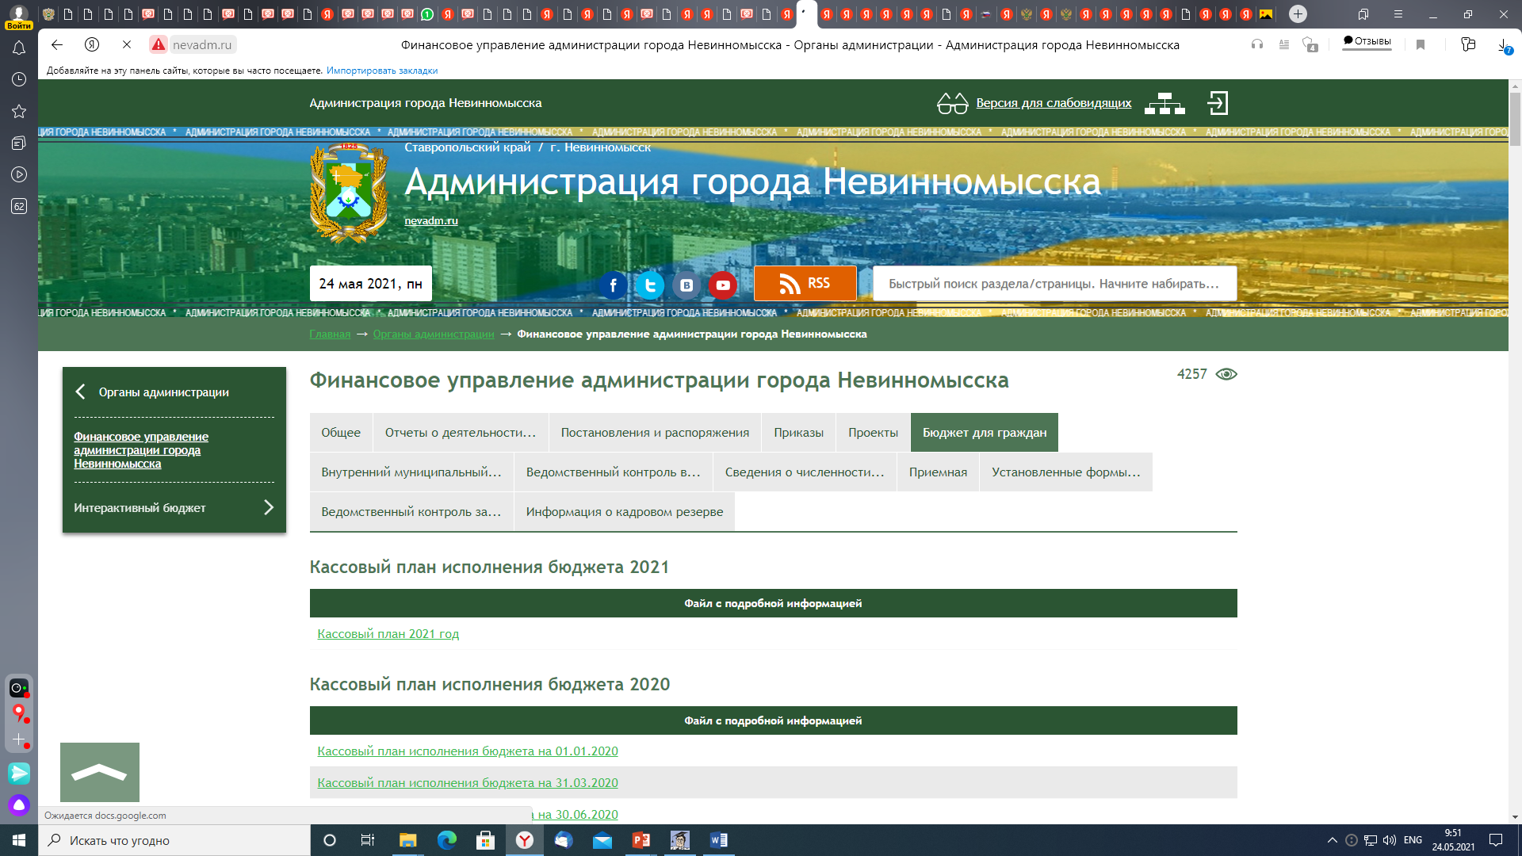
Открытость бюджетных данных,
участие в конкурсах
Вся информация о бюджете города Невинномысска размещается на официальном сайте администрации города Невинномысска www.nevadm.ru в разделе «Финансовое управление администрации города Невинномысска» - «Бюджет для граждан».
Жители города Невинномысска могут принять непосредственное участие в обсуждении главного финансового документа города при проведении публичных слушаний, проводимых ежегодно по проекту бюджета города на
Публичные слушания в городе Невинномысске проводятся в соответствии с решением Думы города Невинномысска от 27.06.2018 № 279-33 «Об утверждении Положения о порядке организации и проведения публичных слушаний на территории города Невинномысска». Информационное сообщение о дате, времени и месте проведения публичных слушаний публикуется в газете «Невинномысский рабочий» и на официальном сайте города Невинномысска www.nevadm.ru в разделе «Объявления».
Также в разделе «Финансовое управление» - «Бюджет для граждан» можно ознакомиться с информацией о бюджете в доступной для граждан форме. Финансовым управлением администрации города Невинномысска проводится работа по совершенствованию формата Бюджета для граждан в целях обеспечения понятности и полноты представления бюджетных данных, а также лучшей визуализации данных.
Так, бюджет для граждан города Невинномысска на 2020 и на плановый период 2021 и 2022 годов отмечен конкурсной комиссией за творческий подход и полноту отражения информации. Проект признан победителем по
результатам проведенного в 2020 году конкурса проектов
по представлению бюджетов муниципальных
края в доступной для граждан форме.
образований Ставропольского

Slide 34
Глоссарий*
Бюджетная политика – это совокупность принимаемых органами власти решений, связанных с определением основных
направлений развития бюджетных отношений и выработкой конкретных путей их использования в интересах граждан, общества и государства
Бюджетные инвестиции - бюджетные средства, направляемые на создание или увеличение за счет средств бюджета стоимости
государственного (муниципального) имущества
Бюджетные ассигнования - предельные объемы денежных средств, предусмотренных в
соответствующем финансовом году для исполнения бюджетных обязательств
Бюджетный кредит - денежные средства,
предоставляемые одним бюджетом другому бюджету бюджетной системы Российской Федерации, юридическому лицу (за
исключением государственных (муниципальных) учреждений), иностранному государству,
иностранному юридическому лицу на возвратной и возмездной основе
Дефицит бюджета - превышение расходов бюджета над его доходами
Доходы — это денежные средства, которые поступают в бюджет в безвозмездном и
безвозвратном порядке в соответствии с бюджетным законодательством
Индекс потребительских цен — один из видов индексов цен, созданный для измерения среднего уровня цен на товары и услуги (потребительской корзины) за определённый период в экономике
Инициативное бюджетирование – совокупность разнообразных, основанных на гражданской
инициативе практик по решению вопросов местного значения при непосредственном участии граждан в определении и выборе
объектов расходования бюджетных средств, а также последующем контроле за реализацией отобранных проектов
Льгота - скидка, предоставление преимуществ кому-либо, полное или частичное освобождение от выполнения установленных правил, обязанностей, или облегчение условий их
выполнения
Муниципальная гарантия - вид долгового обязательства, в силу которого муниципальное образование обязано при наступлении
предусмотренного в гарантии события уплатить лицу, в пользу которого предоставлена гарантия (бенефициару), по его письменному требованию определенную в обязательстве денежную сумму за счет средств соответствующего бюджета
Муниципальное образование — населённая
территория, на которой осуществляется местное самоуправление, то есть решаются
преимущественно вопросы местного значения;
Муниципальные заимствования –
муниципальные займы, осуществляемые путем выпуска ценных бумаг от имени муниципального образования, размещаемых на внутреннем рынке в валюте Российской Федерации, и кредиты, привлекаемые в местный бюджет от других бюджетов бюджетной системы
Российской Федерации и от кредитных организаций, по которым возникают
муниципальные долговые обязательства
Налоговая политика - совокупность мер, реализуемых органами местного
самоуправления и направленных на повышение эффективности налоговой системы
Профицит – превышение доходов над расходами
Сбалансированность - состояние бюджетов
хозяйственной системы предприятия, региона, государства, при котором доходы и расходы уравновешены, близки или равны друг другу
Собственные средства бюджета города – налоговые, неналоговые доходы и нецелевая
финансовая помощь из других бюджетов бюджетной системы Российской Федерации
Финансовые органы муниципальных
образований - органы (должностные лица) местных администраций муниципальных образований, осуществляющие составление и организацию исполнения местных бюджетов;
Финансовый менеджмент главных администраторов средств бюджета –
выполнение главными администраторами средств бюджета процедур составления и исполнения бюджета
34
* - часть понятий приведена непосредственно в тексте настоящего Бюджета для граждан

Slide 35
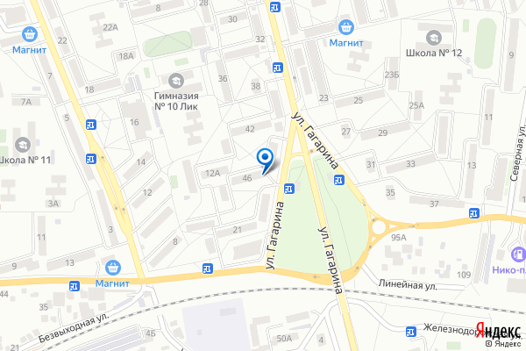
Контактная информация
Финансовое управление администрации города Невинномысска
Финансовый орган города Невинномысска
действует на основании решения Думы города от 25.09.2013 № 439-42
№ 639-80 «Об утверждении положения о финансовом управлении администрации города Невинномысска».
Руководитель:
Заместитель главы администрации города – руководитель финансового управления администрации города
Колбасова Ольга Викторовна
Адрес: 357110, г. Невинномысск, ул. Гагарина, 59
Телефон: 2-88-10
e-mail: finnev@nevsk.stavregion.ru
Время работы:
Понедельник-пятница с 9-00 до 18-00
Перерыв с 13-00 до 14-00
Суббота, воскресенье – выходные дни
92
35

